Slide 1



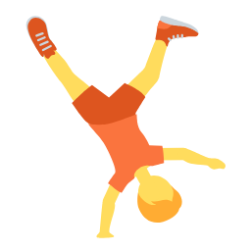
El horario visual de la clase
Tarjetas de actividades para ordenar el día
Contenido:
· 40 tarjetas de actividades para recortar
· 5 cabeceras de día de la semana
· Ideales con velcro o imanes en la pizarra
Imprime en A4 y recorta por las líneas de puntos. Recomendado: laminar para reutilizar.
Ilustraciones: Twemoji (github.com/jdecked/twemoji) · Licencia CC BY 4.0: creativecommons.org/licenses/by/4.0/

Slide 2
Guía para el maestro y la familia
PARA QUIÉN ES
Educación infantil y primer ciclo (3-8 años). Muy útil para alumnado que necesita anticipación, aulas de acogida y educación especial.
OBJETIVOS
· Hacer previsible el día y reducir la ansiedad.
· Hacer autónomos a los niños en las rutinas.
· Introducir los días de la semana.
ACTIVIDADES CON PROGRESIÓN
Puesta en marcha
Cuelga la cabecera del día y ordena las tarjetas de la mañana juntos en la asamblea. Quita cada tarjeta al acabar la actividad.
Consolidación
Que sea un niño (el encargado) quien ordene y retire las tarjetas.
Extensión
Añade horas a cada tarjeta o prepara el horario del día siguiente antes de ir a casa.
Imprime en A4, recorta, lamina y pon velcro o imanes detrás. Funciona mejor en la pizarra o en un mural a la altura de los niños.
Ilustraciones: Twemoji (github.com/jdecked/twemoji) · Licencia CC BY 4.0: creativecommons.org/licenses/by/4.0/

Slide 3
Lunes
Martes
Miércoles
Jueves
Viernes
Ilustraciones: Twemoji (github.com/jdecked/twemoji) · Licencia CC BY 4.0: creativecommons.org/licenses/by/4.0/

Slide 4





La entrada
El desayuno
El patio
La comida
La merienda
La salida
El cuento
La lectura
Ilustraciones: Twemoji (github.com/jdecked/twemoji) · Licencia CC BY 4.0: creativecommons.org/licenses/by/4.0/

Slide 5







La escritura
Las mates
El inglés
La música
La educación física
La plástica
Las ciencias
La informática
Ilustraciones: Twemoji (github.com/jdecked/twemoji) · Licencia CC BY 4.0: creativecommons.org/licenses/by/4.0/

Slide 6







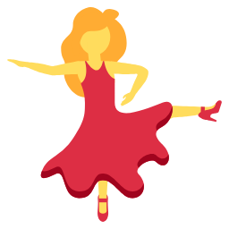
La tutoría
La asamblea
El rincón de juegos
Las construcciones
La biblioteca
La excursión
El teatro
El baile
Ilustraciones: Twemoji (github.com/jdecked/twemoji) · Licencia CC BY 4.0: creativecommons.org/licenses/by/4.0/

Slide 7








La relajación
Lavarse las manos
El baño
El agua
El cumpleaños
La lengua
El proyecto
Los deberes
Ilustraciones: Twemoji (github.com/jdecked/twemoji) · Licencia CC BY 4.0: creativecommons.org/licenses/by/4.0/

Slide 8


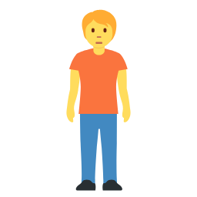





La evaluación
El silencio
La fila
La limpieza
La jardinería
La cocina
Los juegos de mesa
El vídeo
Ilustraciones: Twemoji (github.com/jdecked/twemoji) · Licencia CC BY 4.0: creativecommons.org/licenses/by/4.0/

